Slide 1

Présentation de projet du fin d’étude
Institut Supérieur de Comptabilité et d’Administration d’Entreprises
Présenté par:
Brahim Mohamed Baheida
Mohamed Sidatt Alem
Encadré par:
Dr. Ethmane ould Ebbe
Année 2016-2017

Slide 2
Présentation
Développement
Sommaire
Sécurité
Conclusion

Slide 3

Présentation

Slide 4








Slide 5

Conception

Slide 6




Pourquoi MERISE ?
Modélisation
Model Conceptuel
Pourquoi SQL Server ?
Entités
Non-redondance
14
Cohérence
Relations
Normalisation
16
Scalabilité
Redondance
Synchronisation
Rapports

Slide 7
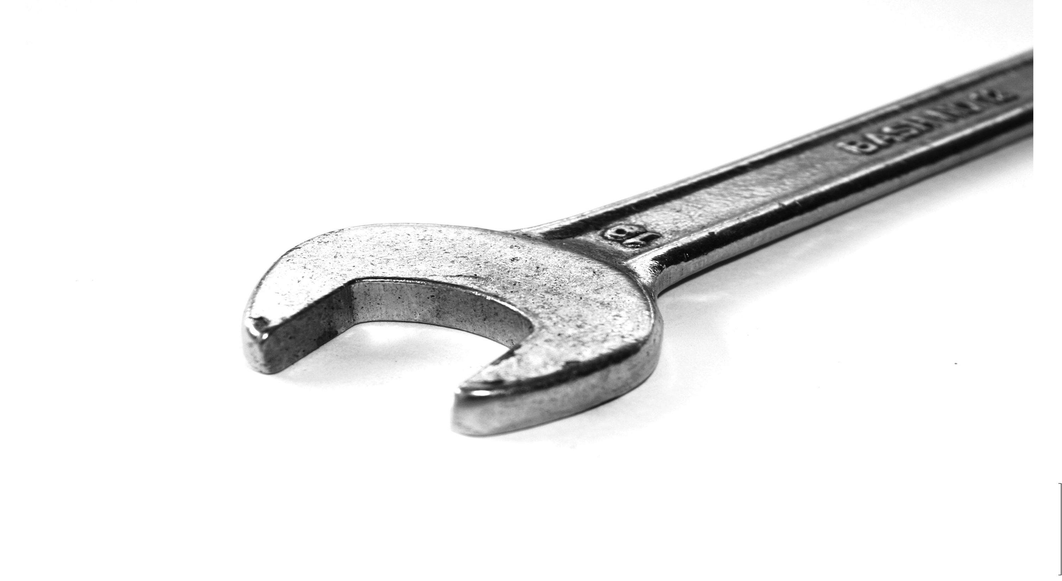




Outils de développement

Slide 8
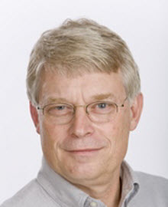
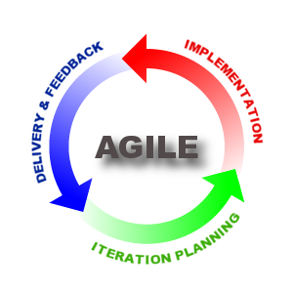

Les principes S.O.L.I.D
Robert C. Martin
1970 !!!
S
Single Responsibility Principle
O
Open/Closed Principle
L
Liskov Substitution Principle
I
Interface Segregation Principle
D
Dependency Inversion Principle

Slide 9



Architecture 3-tiers
B
WEB
DAL
L
L

Slide 10
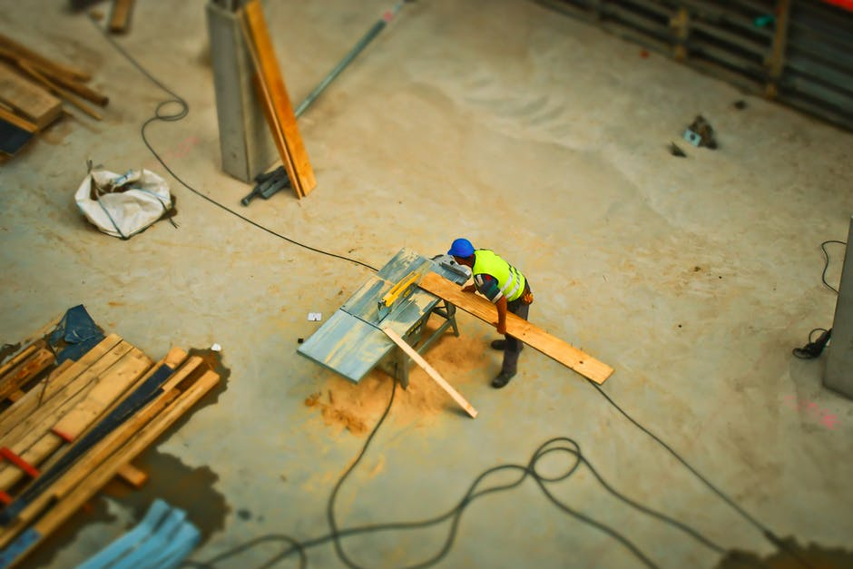
Développement

Slide 11

Sécurité

Slide 12

Merci
Conclusion

